Slide 1
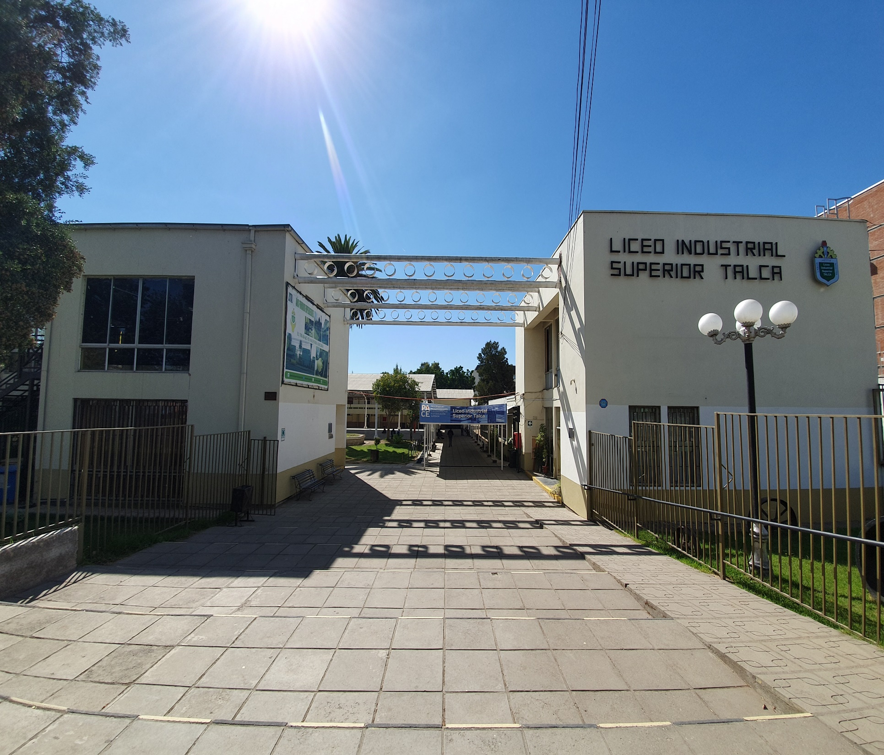
CUENTA PÚBLICA 2022
LICEO INDUSTRIAL SUPERIOR TALCA
DIRECTORA ROSA LUZ ROSALES URRUTIA

Slide 2
 | IDENTIFICACIÓN
 | ESTABLECIMIENTO: | LICEO INDUSTRIAL SUPERIOR DE TALCA
 | DIRECTOR(A) | ROSA LUZ ROSALES URRUTIA
 | RBD: | 002937 - 8
 | JORNADA: | JORNADA ESCOLAR COMPLETA DIURNA
 | DEPENDENCIA: | I.MUNICIPALIDAD DE TALCA - DAEM
 | AÑO EVALUADO: | 2022 | CLASIFICACIÓN: EMERGENTE

Slide 3
PERSONAL LICEO INDUSTRIAL SUPERIOR TALCA
DOCENTES DIRECTIVOS | 4
DOCENTES DIRECTIVOS TECNICOS | 5
DOCENTES | 56
DOCENTES PIE | 9
TOTAL DOCENTES | 74
ASISTENTES | 26
ASISTENTES PROFESIONALES | 10
TOTAL ASISTENTES | 36
TOTAL FUNCIONARIOS | 110

Slide 4
VARIABLES DE EFICIENCIA INTERNA
VARIABLE | 1° MEDIO | 2° MEDIO | 3° MEDIO | 4° MEDIO
MATRICULA TOTAL | 218 | 191 | 168 | 129
RETIRADOS | 36 | 32 | 18 | 6
PROMOVIDOS | 169 | 152 | 150 | 122
REPROBADOS | 13 | 7 | 0 | 1

Slide 5
VARIABLES DE EFICIENCIA INTERNA
ESPECIALIDAD | HOMBRES | DAMAS | TOTAL | E -2021 | %
ELECTRICIDAD | 40 | 1 | 41 | 42 | 97,6
MECANICA | 20 | 1 | 21 | 28 | 80,7
C. METALICAS | 30 | 1 | 31 | 41 | 75,0
MUEBLES Y TER | 8 | 3 | 11 | 13 | 84,6
INSTALACIONES SANITARIAS | 10 | 0 | 10 | 12 | 83,3
DIBUJO TECNICO | 9 | 1 | 10 | 10 | 100
 | 117 | 7 | 124 | 146 | 86,6%

Slide 6
MATRICULAS 2023
NIVEL | CURSOS | PROYECCION 2023 | ESTUDIANTES MATRICULADOS | REPITENTES MATRICULADOS | TOTAL | CUPOS
1° MEDIO | 6 | 210 | 176 | 4 | 180 | 30
2° MEDIO | 6 | 200 | 168 | 4 | 172 | 28
3° MEDIO | 8 | 180 | 164 | 0 | 164 | 16
4° MEDIO | 8 | 150 | 147 | 0 | 147 | 3
TOTAL | 28 | 740 | 655 | 8 | 663 | 77

Slide 7
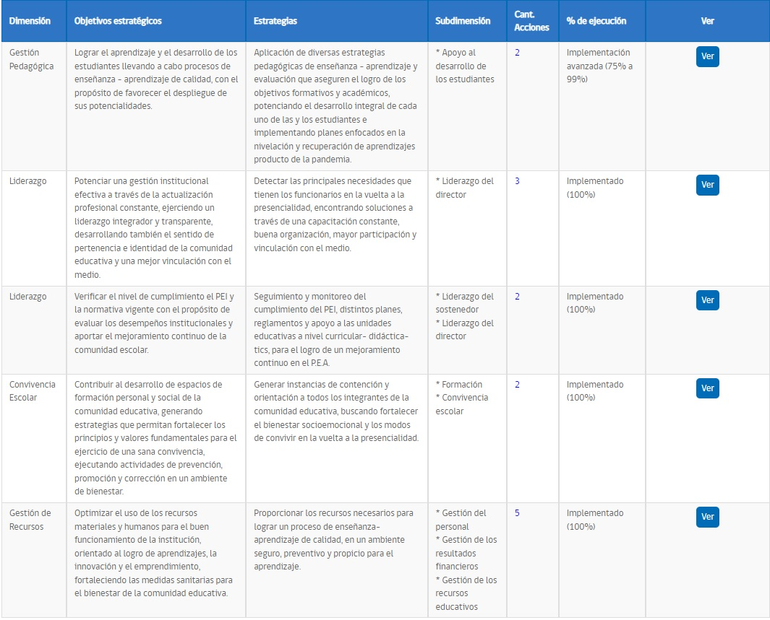
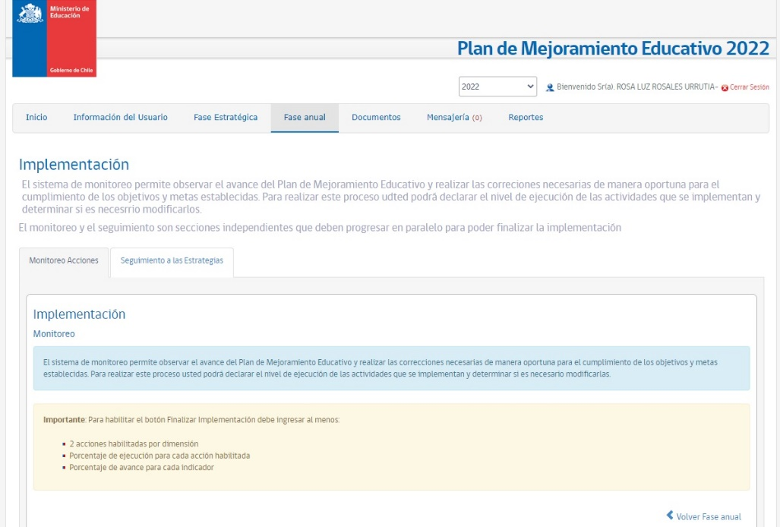
PORCENTAJE DE IMPLEMENTACIÓN ACCIONES PME 2022
98% de implementación acciones PME 2022

Slide 8
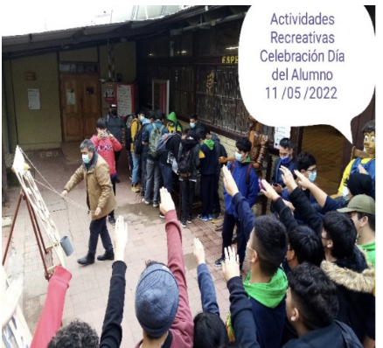
Gestión de la Convivencia Escolar 2022
Equipo de Gestión de la Convivencia Escolar
LISTAL-2022

Slide 9
Sana Convivencia Escolar y Autocuidado
Campaña de Cortesía y civilidad
Socializar reglamento Interno con toda la comunidad educativa ( docentes, padres y apoderados y estudiantes)
Charlas alimentación saludable a los precedentes de curso de parte de la casa de la juventud . Jornada de reflexión acerca de la violencia, con estudiantes . Participar en ferias de servicios / actividades lúdicas con estudiantes.
Atenciones estudiantes que presentan problemática ( consumo , estado de animo bajo y desmotivación escolar. Realizar derivaciones a programa de apoyo ( Escalera, Lazos ; centro de salud familiar- otros)
Talleres reflexivos de convivencia escolar con toda la comunidad educativa . Aplicación de encuesta de satisfacción sobre clima escolar a toda la comunidad
Atenciones de los profesionales en situación de conflictos entre estudiantes. entre estudiantes y funcionarios, entre funcionarios y apoderados.
Atenciones individuales y grupales a los estudiantes y funcionarios ( resolución de conflictos, mediación )

Slide 10
Encuesta satisfacción sobre clima escolar
Se aplico encuesta de satisfacción a toda la comunidad educativa durante el año, en el segundo Semestre nos arroja resultados positivos con un aumento de dos o tres puntos en cuanto a la encuesta del primer semestre.

Slide 11
ACCIONES CONVIVENCIA ESCOLAR

Slide 12
Atención Psico/ emocionales año 2022
Durante el año se llevo a cabo atenciones diferenciadas por medio de profesores jefes, por solicitud de los propios estudiantes o sus padres frente a situaciones de estado de animo. Que puede ser acompañada por problema de consumo, Dificultades de la propia adolescencia.
Se realizo derivaciones a programas externos ( Escalera, lazos, otras)
Total alumnos atendidos 412 alumnos.

Slide 13
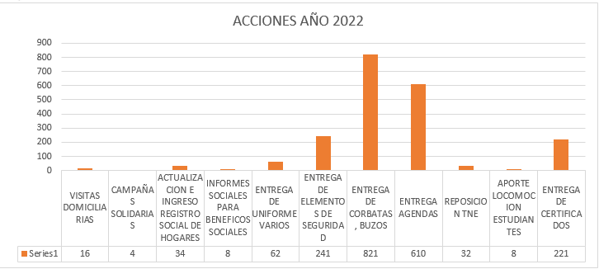
APOYOS AREA SOCIAL: Antecedentes y diagnóstico situacional Esta unidad tiene como objetivo ser un soporte de apoyo biopsicosocial para que los estudiantes en situación de vulnerabilidad escolar alcancen los aprendizajes esperados en igualdad de condiciones.
APOYOS A LOS ESTUDIANTES
El área social del establecimiento bajo la acción del apoyo a los estudiantes, realiza diversas entregas de apoyo asistencial. Algunas están diferenciadas en la entrega a la totalidad del estudiantado y otros por medio de subvenciones especiales y apoyos internos
En el grafico anterior, se aprecian los beneficios con los cuales se apoya a los estudiantes del establecimiento de manera interna, las cuales comienzan con el monitoreo y socialización de estos para finalmente realizar la postulación y renovación de beneficios sociales y aquellos apoyos fundamentales para la retención escolar durante el año generando estrategias tales; apadrinamientos para los apoyos de locomoción, campañas solidarias para apoyar a las familias que se encuentran en dificultades económicas.
Se le entrega a cada estudiante el buzo escolar, corbata, además de complementar el uniforme escolar con camisa, pantalón u polar. Elementos de seguridad para utilizar en los talleres prácticos de sus especialidades.
Se brinda apoyo en la confeccione de informes sociales para solicitudes de beneficios sociales y cantón de reclutamiento.
Se realiza acompañamiento en el proceso de reposición de la tarjeta nacional escolar de forma online.

Slide 14
Análisis

Slide 16
LICEO INDUSTRIAL SUPERIOR TALCA
Programa de Integración Escolar
2022

Slide 17
SÍNTESIS ESTADÍSTICA SEGÚN NECESIDAD EDUCATIVA
NIVEL | NEET |  |  | NEEP |  |  | TOTAL
 | DEA | FIL | TDA-H | DIM | DIL | TEA/ DV
1° | 18 | 9 | 3 | 1 | 14 | 2 | 47
2° | 21 | 7 | 3 | 0 | 6 | 0 | 37
3° | 26 | 3 | 1 | 0 | 5 | 1 | 36
4° | 22 | 8 | 0 | 0 | 5 | 1 | 36
TOTAL | 87 | 27 | 7 | 1 | 30 | 4 | 156
 | 121 |  |  | 35

Slide 18
RETENCIÓN DE ESTUDIANTES PIE 2022
NIVEL | N° ESTUDIANTES | RETIROS | TOTAL
1° MEDIO | 47 | 3 | 44
2° MEDIO | 37 | 2 | 35
3° MEDIO | 36 | 0 | 36
4° MEDIO | 36 | 0 | 36
TOTAL | 156 | 5 | 151
N° ESTUDIANTES INTEGRADOS | N° ESTUDIANTES RETIRADOS | % DE RETIROS | % RETENCIÓN
156 | 5 | 3.2 | 96.8

Slide 19
PROMOCIÓN DE ESTUDIANTES PIE 2022
NIVEL | N° ESTUDIANTES REPITIENTES | % DE REPITENCIA | N° ESTUDIANTES PROMOVIDOS | % DE PROMOCIÓN
1° MEDIO | 3 | 6.4 | 44 | 93.6
2° MEDIO | 2 | 5.4 | 35 | 94.6
3° MEDIO | 0 | 0 | 36 | 0
4° MEDIO | 0 | 0 | 36 | 0
1° a 4° MEDIO | 5 | 3.3 | 151 | 96.7

Slide 20
Acciones ejecutadas Equipo PIE - 2022
ACCIONES | % DE LOGRO
Atención a estudiantes que presentan necesidades educativas transitorias y permanentes en aula común | 100%
Atención a estudiantes que presentan necesidades educativas permanentes en aula de recursos. | 100%
Aplicación de evaluación psicométrica estudiantes integrados. | 100%
Elaboración de informes psicométricos y registros de planificación de actividades y evaluación. | 100%
Atención psicoemocional y psicoeducativa personalizada (NEEP – NEET). | 100%
Realización de Talleres Psicoemocionales por curso (Estudiantes y PPAA). | 100%
Elaboración y aplicación de instrumentos de evaluación diferenciada adaptados. | 100%
Elaboración de material de apoyo ( formularios, guías, ticket de salida, ppt, infografías, videos, otros). | 100%
Capacitación interna a estudiantes, PPAA y profesores PIE en manejo de plataforma virtual Mi Aula. | 100%
Capacitaciones internas y externas PIE (Jornada TP /Inclusión , U. Autónoma /Neurociencias, DAEM/Wisc V, DAEM /TEA, Consejo profesores/ Inclusión y NEE) | 100%
Trabajo Colaborativo con profesores de asignatura y equipos de aula. | 100%
Co docencia en el aula común (Lenguaje – Matemática y/o 3°asignatura). | 100%
Acompañamiento docente PIE en aula común y aula de recursos (NEET - NEEP). | 100%
Monitoreo de logro de aprendizajes (en asignaturas de intervención PIE /Lenguaje – Matemática o 3° asignatura). | 100%
Atención de apoderados (entrevistas presenciales y virtuales) / Reuniones de PPAA. | 100%
Entrega Informe de Familia . | 100%
Elaboración de FUDEI (Formulario Único de Evaluación Integral /Plataforma Comunidad Escolar) | 100%
Entrevistas presenciales y/o visitas domiciliarias a estudiantes que presentaron inasistencia a clases, problemas de salud, problemas familiares graves, riesgo de deserción, otras situaciones emergentes. | 100%
Elaboración de: Informe Técnico Anual (ITEA), informes de revaluación psicopedagógica, formularios de reevaluación NEET-NEEP (FUR), aplicación ICAP, determinación de pesquisas y proyección PIE 2022 entregada a UTP (estudiantes integrados, dotación docente y asistentes de educación psicólogos PIE). | En proceso

Slide 21
REPORTE DE GASTOS

Slide 22
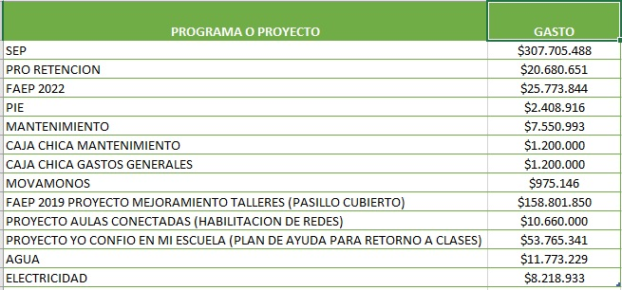
GASTO POR PROGRAMA O PROYECTO

Slide 23
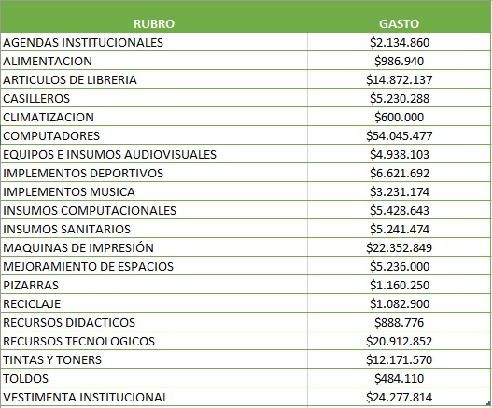
SEP

Slide 24
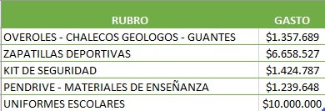
PRO RETENCION

Slide 25
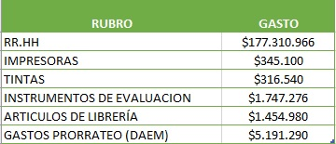
PIE

Slide 26
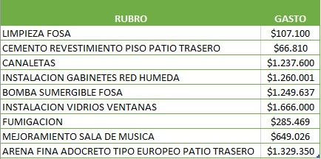
MANTENIMIENTO

Slide 27
MOVAMONOS

Slide 28
PORCENTAJE DE GASTO POR PROGRAMA O PROYECTO
PIE
DISPONIBLE 2023 | $223,651,943
GASTO ALCANZADO | $188,616,302
PRO RETENCION
DISPONIBLE 2023 | $42.057.543
GASTO ALCANZADO | $20.680.651
SEP
DISPONIBLE 2023 | $337,741,230
GASTO ALCANZADO | $307,705,488
SEP
DISPONIBLE 2023 | $24,990,142
GASTO ALCANZADO | $7,550,993
PRO RETENCION
DISPONIBLE 2023 | $25,773,844
GASTO ALCANZADO | $25,773,844
CAJAS CHICAS
DISPONIBLE 2023 | $2,400,000
GASTO ALCANZADO | $2,400,000

Slide 29
PORCENTAJE GENERAL DE GASTOS ALCANZADOS 2022

